Slide 1
AİLE SAĞLIĞI MERKEZİ MEKÂNLARI İÇİN HAREKETE GEÇİYORUZ

Slide 2
AİLE SAĞLIĞI MERKEZİ MEKÂNLARI İÇİN HAREKETE GEÇİYORUZ
‘KAMU HİZMETİ KAMU BİNALARINDA SUNULUR’
“Aşısını yaptığımız insanların hakkı olan bekleme alanları olan ASM’ler istiyoruz”
“Yaşamak ve yaşatmak için uygun mekânlarda çalışmak istiyoruz! Ölünce hatırlanmak istemiyoruz”

Slide 3
AİLE SAĞLIĞI MERKEZİ
MEKÂNLARI İÇİN HAREKETE GEÇİYORUZ
İstanbul Eyüp Nişanca Aile Sağlığı Merkezi’nde görevli Dr. Yavuz Kalaycı’nın Covid-19’a yakalanarak hayatını kaybetmesi sonucunda hekimin adı ASM’ye verildi.
Bu kararın ardından İstanbul İl Sağlık Müdürlüğü ASM’nin taşınabileceği yeni bir kamu binası yapımı için ihale açtı

Slide 4
AİLE SAĞLIĞI MERKEZİ MEKÂNLARI İÇİN HAREKETE GEÇİYORUZ
Çalıştığımız kötü, sağlıksız mekânlar, binalar çalışanlar ve hastalar için yaşamsal risk oluşturuyor.
Hemen yanı başımızda, kolay ulaşılabilir, bizi bilen tanıyan hekimlerin çalıştığı sağlık kurumu hayat kurtarıyor.
Hastalıklardan ve içinde olduğumuz salgının yarattığı sağlık sorularından kurtulmak için Aile Sağlığı Merkezi(ASM) lerine ihtiyacımız var.

Slide 5
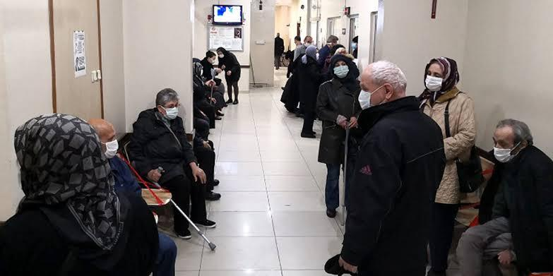

Slide 6
AİLE SAĞLIĞI MERKEZİ MEKÂNLARI İÇİN HAREKETE GEÇİYORUZ
Türkiye’de her 3 sağlık başvurusundan biri Aile Sağlığı Merkezlerine yapılıyor.
Ülkemizde 1 milyonun üzerinde olan sağlık insan gücünün ancak %5’i birinci basamakta çalışmaktadır.
ASM ler uygusuz kötü binalarda, ruhsatsız kamu dışı binalarda, muhtarlıklar da, cami altlarında, garajdan bozma mekânlarda bulunmaktadır.

Slide 7
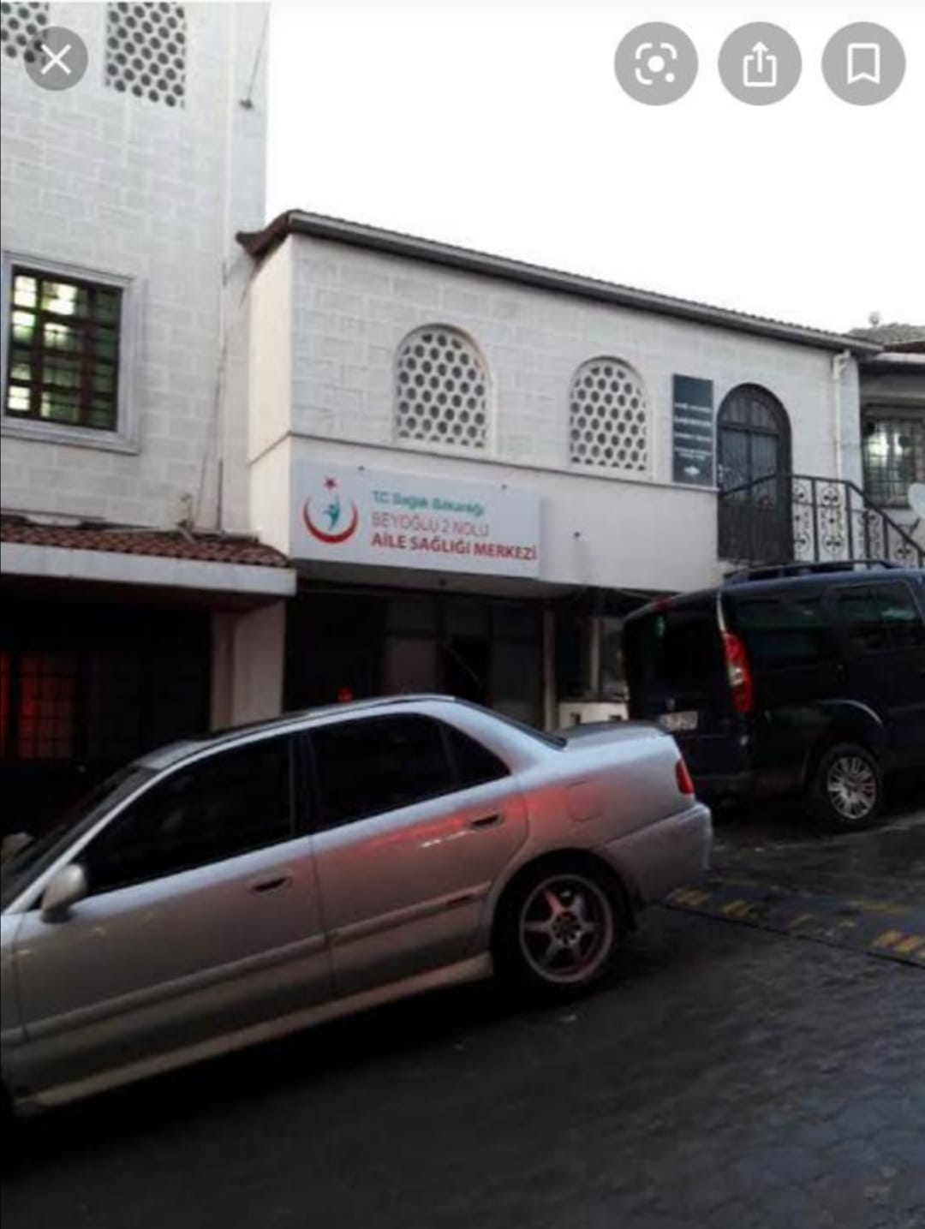

Slide 8
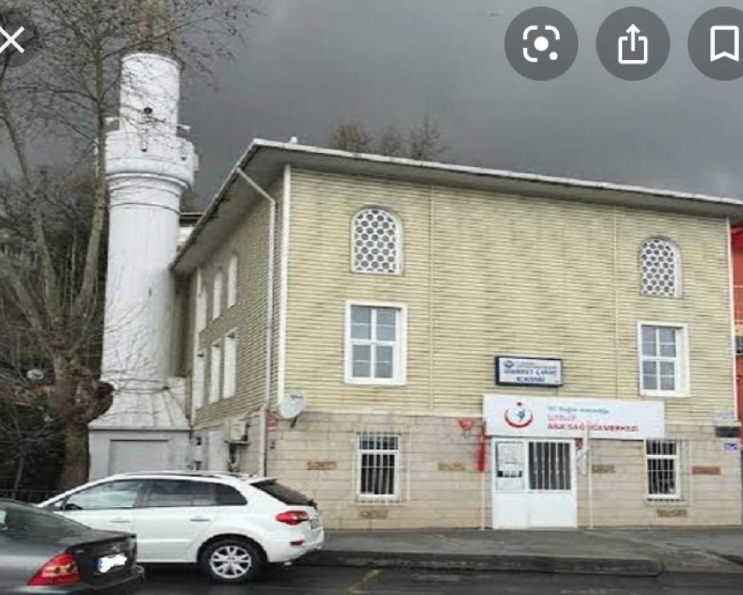

Slide 9
AİLE SAĞLIĞI MERKEZİ MEKÂNLARI İÇİN HAREKETE GEÇİYORUZ
2 Aile Sağlığı Merkezinden
Sadece Biri Devlet Tarafından,
3 Aile Sağlığı Merkezinden
Biri Özel Şahıstan Kiralanmıştır.

Slide 11
AİLE SAĞLIĞI MERKEZİ MEKÂNLARI İÇİN HAREKETE GEÇİYORUZ
Aile Sağlığı Merkezlerinin Sadece %10’u COVID-19 Tedbirlerini Uygulamaya elverişlidir.
Aile Sağlığı Merkezi Yapmak Aile Hekimlerinin Değil Sağlık Bakanlığının Görevidir.
Aile hekimliği kamusal bir hizmettir ve kamu hizmeti kamu binalarında sunulmalıdır.

Slide 13
AİLE SAĞLIĞI MERKEZİ MEKÂNLARI İÇİN HAREKETE GEÇİYORUZ
45 Günde Atatürk Havalimanına 1000 Yataklı Hastane Yapılırken
10 Yılda 1000 Aile Sağlığı Merkezi 6000 Muayene Odası Yapılmadı.
Şehir hastanelerine 1 yıl için ödenen 16 milyar lira kira ile
16 bin aile sağlığı merkezi yapılabilir.
Notes:
Sağlık Bakanlığının 2500 ASM binası Hayal Oldu:
Sağlık Bakanlığı tarafından apartmanların alt katındaki aile hekimleri için il ve ilçe merkezlerine yeni binalar inşa edilecek Aile hekimliği binası Türkiye genelinde yapılacak. 2 bin 500 binanın önünde de bir ambulans bulundurulacak(https://www.medikalakademi.com.tr/aile-hekimleri-icin-2-bin-500-yeni-bina-yapiliyor/)

Slide 15
AİLE SAĞLIĞI MERKEZİ MEKÂNLARI İÇİN HAREKETE GEÇİYORUZ
Kampanya Taleplerimiz:
1. Aile Sağlığı Merkezlerinin yeterli uygunlukta ve eşit standartlarda olmasını sağlamak Sağlık Bakanlığının görevidir.
2.Aile Sağlığı Merkezleri; kamuya ait mekânlarda, Sağlık Bakanlığı tarafından yapılan binalarda ve yeterli donanım sağlanarak inşa edilmelidir.

Slide 17
AİLE SAĞLIĞI MERKEZİ MEKÂNLARI İÇİN HAREKETE GEÇİYORUZ
Kampanya Taleplerimiz:
3.Başta deprem güvenliği olmayan kamu binalarında hizmet veren ASM leri Sağlık Bakanlığı tarafından güçlendirilmeli ya da hastalar ve çalışanlar mağdur edilmeden yeniden inşa edilmelidir.
4.Mobil sağlık hizmeti verilen kırsal bölgelerde Sağlık Bakanlığı tarafından uygun mekânlarda binalar yapılmalı donanımı sağlanmalıdır.

Slide 20
TÜRK TABİPLERİ BİRLİĞİ AİLE HEKİMLİĞİ KOLU
Teşekkür Ederiz..

